Slide 1
Sicherungsmaßnahmen
§ 21 InsO

Slide 2


Slide 3


Slide 4
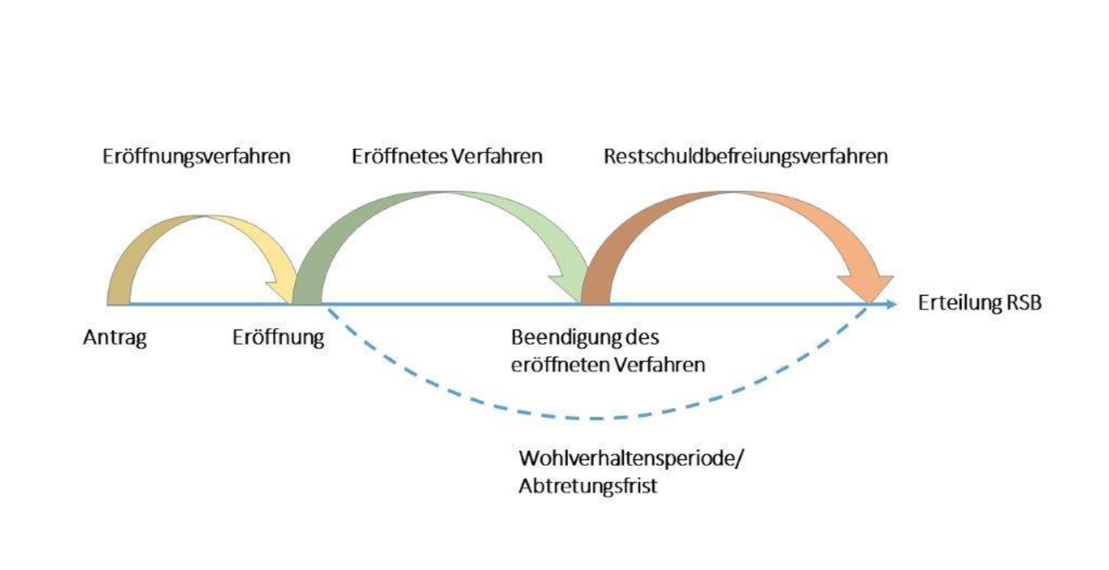

Slide 5
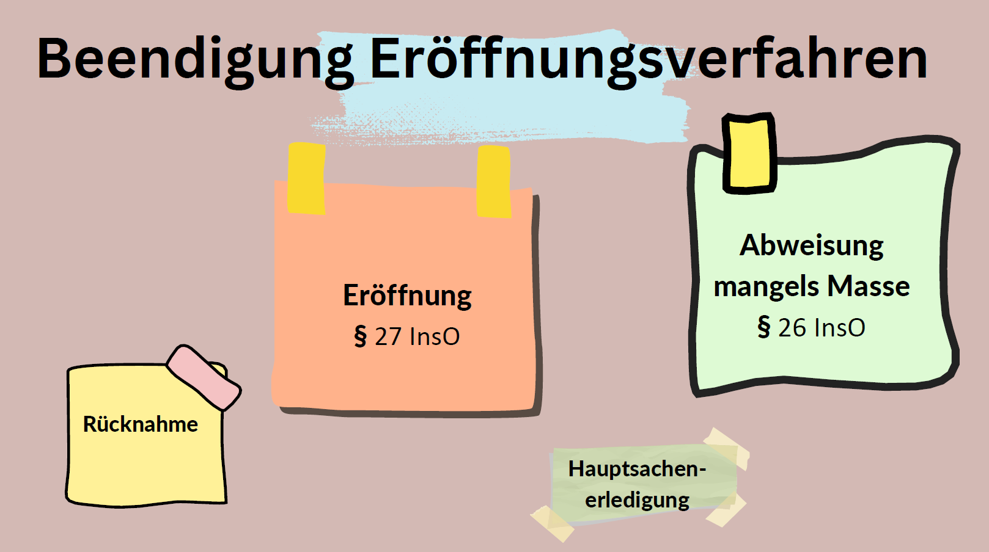
§ 13 II InsO
§ 14 III InsO

